Slide 1
第1章 初识PHP

Slide 2
第1章 初识PHP
1.1 网站是如何工作的
1.2 静态网页与动态网页
1.3 什么是PHP
1.4 如何学习PHP

Slide 3
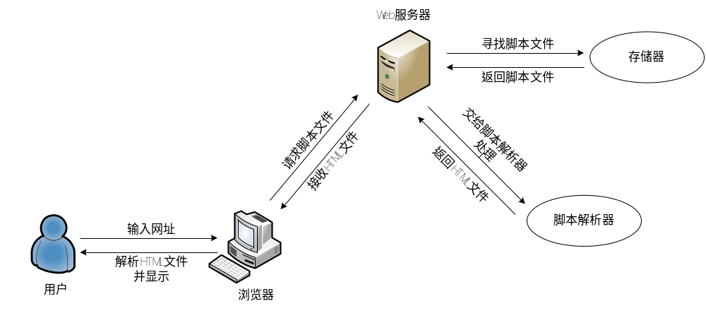
1.1 网站是如何工作的
图1 网站工作原理

Slide 4
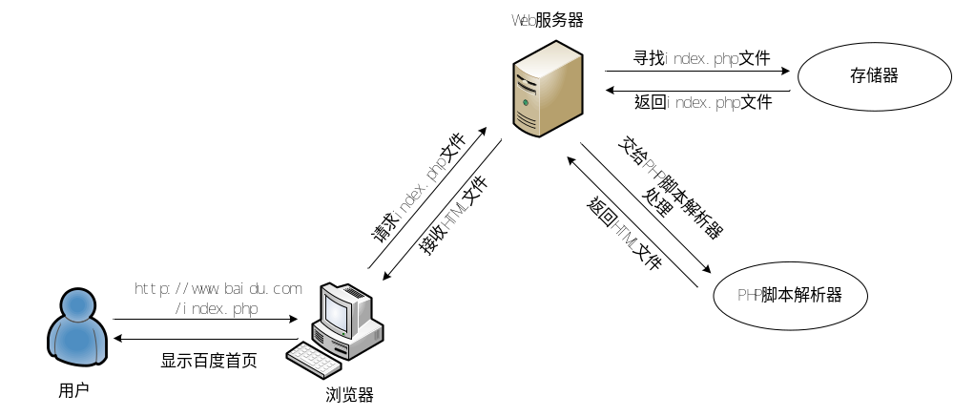
1.1 网站是如何工作的
图2 访问百度首页

Slide 5
1.2 静态网页与动态网页
静态网页由纯粹的HTML文件组成
动态网页不同于静态网页，它是由脚本文件组成的

Slide 6
1.3 什么是PHP
英文全称是PHP: Hypertext Preprocessor
服务器端脚本语言
排名 | 编程语言 | 占有率
1 | Java | 17.479%
2 | C | 16.976%
3 | C# | 8.781%
4 | C++ | 8.063%
5 | Objective-C | 6.919%
6 | PHP | 5.710%
7 | (Visual) Basic | 4.531%
8 | Python | 3.218%
9 | Perl | 2.773%
10 | Javascript | 2.322%

Slide 7
1.4 如何学习PHP
从基本语法开始学起
大量的实践
学会求助于身边的工具

